Slide 1
Nouvelles formes d’animation
Une expérience en Côte d’Or (21)

Slide 2
1
LES GRANDS PRINCIPES

Slide 3
« Regrouper les clubs en proximité sous l’impulsion du comité »
Un format par équipes de clubs
Rencontre mixte par équipes de clubs « poussins » suivi d’un entraînement collectif « jeune et adulte »
Rencontre qui allie la dimension technique, culturelle et l’opposition sous forme de combats arbitrés
Format court les vendredis soir qui regroupe 4 clubs de proximités
Regrouper les clubs sur des créneaux existants avant chaque début de vacances
Système de tournus des clubs d’accueil avant chaque période scolaire
Action réalisée au sein du club d’accueil ou en amont d’une manifestation d’envergure organisée le week-end sur le club d’accueil
Organisation et format d’animation coordonnés par le CTF et les enseignants des clubs participants
Implication des acteurs des clubs pour l’accueil, l’encadrement et la formation à l’arbitrage

Slide 4
2
LE FORMAT

Slide 5
LE FORMAT
Echauffement collectif avec un thème technique en lien avec la catégorie d’âge
18h00 – 18h45
Rencontre par équipes « poussins » : 2 challenges dissociés (équipes mixtes de 8 enfants)
18h45 – 19h45
Challenge Technique par équipes : 1 technique en Nage-Waza et 1 technique en Ne-Waza tirées au sort selon le niveau de grade. (nomenclature japonaise)
1 point pour chaque technique bien réalisée pour son équipe
Challenge combats arbitrés : Combat arbitré de 1’30 par catégories de poids. 1 point
Pot de l’amitié et remise des récompenses en présence des parents
19h45 – 20h00
Entraînement collectif jeunes et adultes regroupant les 4 clubs suivi d’un pot
20h00 – 22h00

Slide 6
LES AVANTAGES

Slide 7
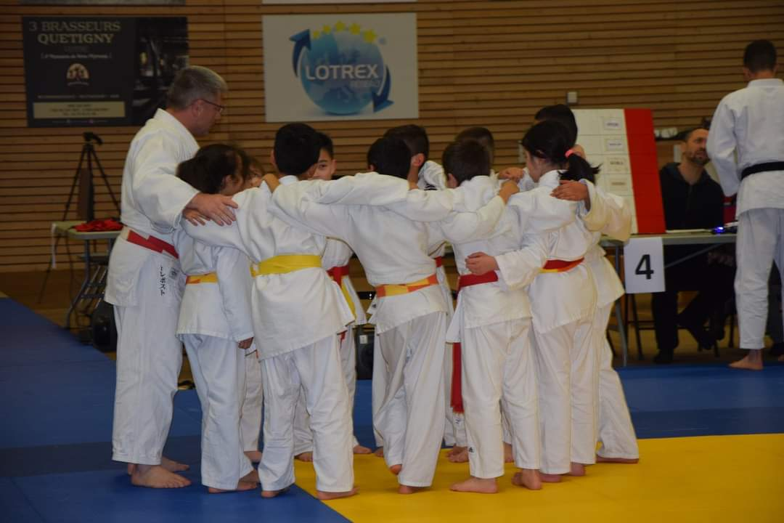
« Une animation club qui guide vers un objectif récurrent sur la saison »
LES AVANTAGES ET LES PERSPECTIVES
Renforcer la convivialité et l’esprit de cohésion club
Rencontre qui allie la dimension technique, culturelle, l’opposition et la convivialité
Esprit d’équipe
Budget minimal
Le club d’accueil prend à sa charge les récompenses et le pot
Soutien du comité : logistique, mise en réseau des enseignants, coordination sur le règlement et co-construction
Organisation plébiscités par les acteurs
Disponibilité des enseignants
Disponibilité des parents
Moins énergivore pour les clubs dans l’organisation
Logistique faible
Temps réduit – satisfaction des parents
Retours et perspectives
Format d’animation plus facile à organiser pour les clubs issus des grandes villes, communautés d’agglomérations ou Métropole
Ouvrir à d’autres regroupements clubs de ce type sur le département

